Slide 1
Diritto Pubblico dell'Innovazione e della Sostenibilità
Graduate School
Anna Berti Suman - Research Fellow in Sustainable Innovation Law, Luiss University

Slide 2
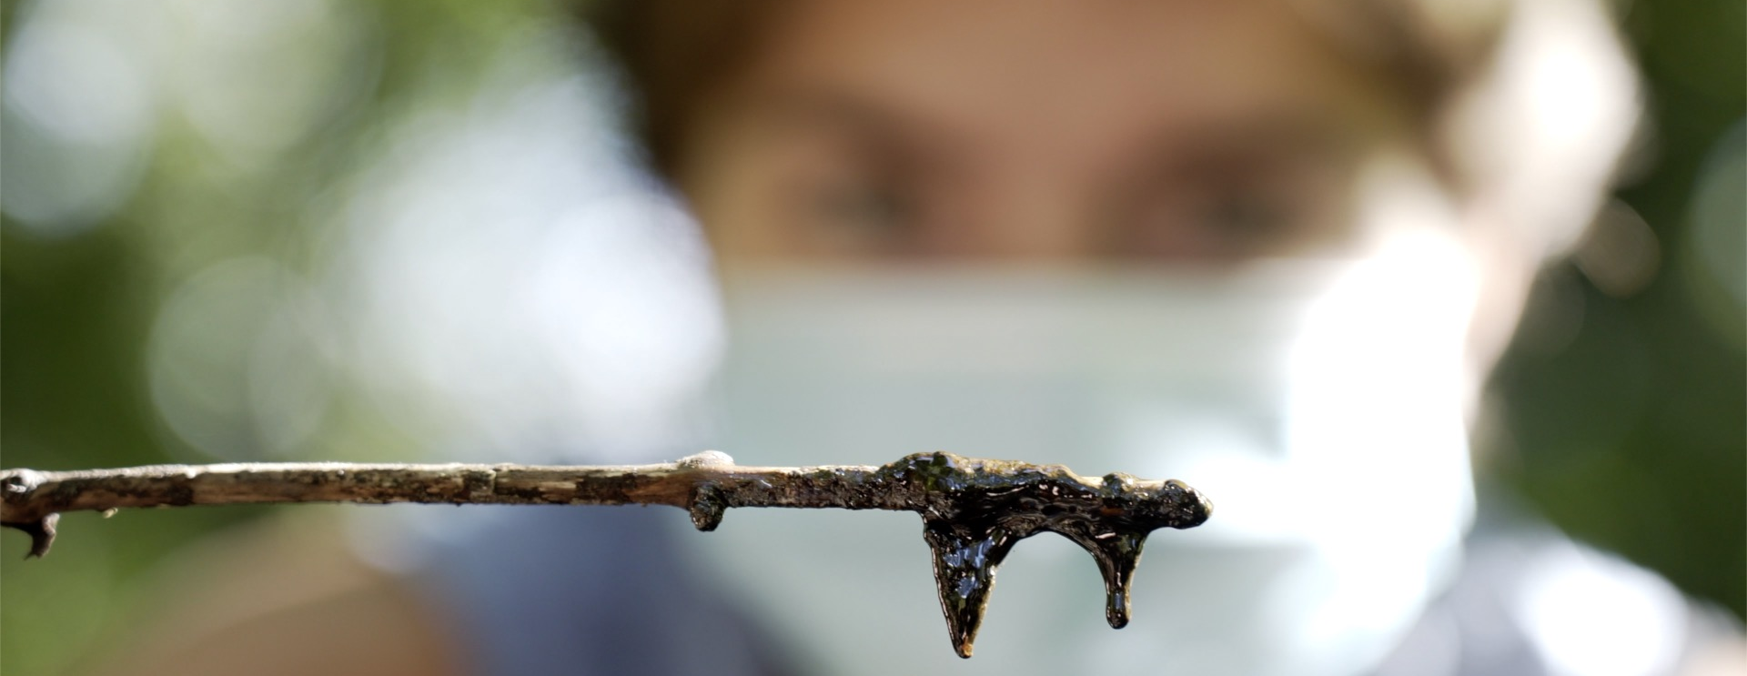
Laboratorio di pensiero critico con focus sulla ricerca qualitativa in ambito socio-giuridico

Slide 3
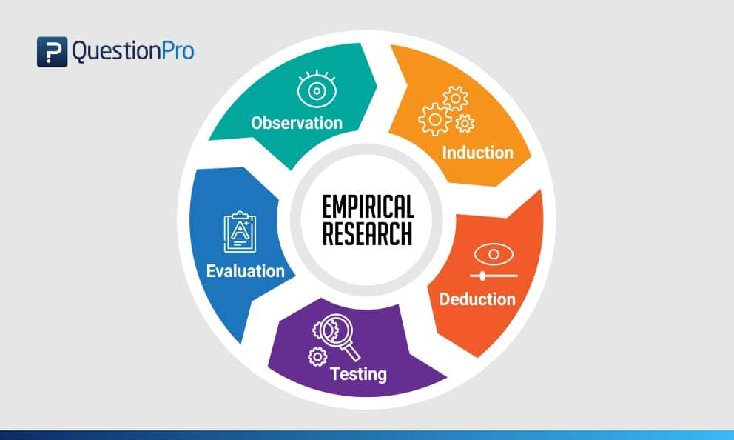
Cos’è una ricerca empirica qualitativa?

Slide 4
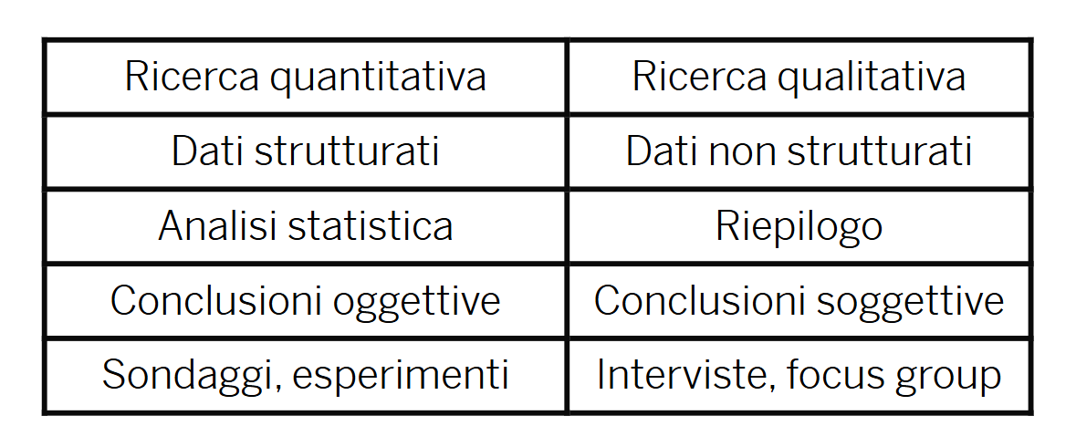
Cos’è una ricerca empirica qualitativa?

Slide 5
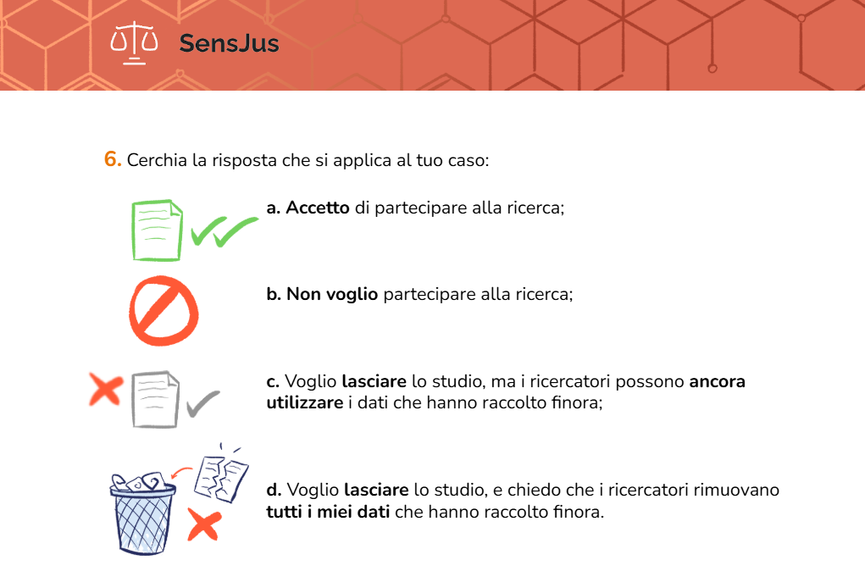
L’importanza del consenso informato, https://sensingforjustice.webnode.it/l/our-visual-consent-forms-now-out-as-creative-commons/

Slide 6

Lo svolgimento dell’intervista/osservazione

Slide 7
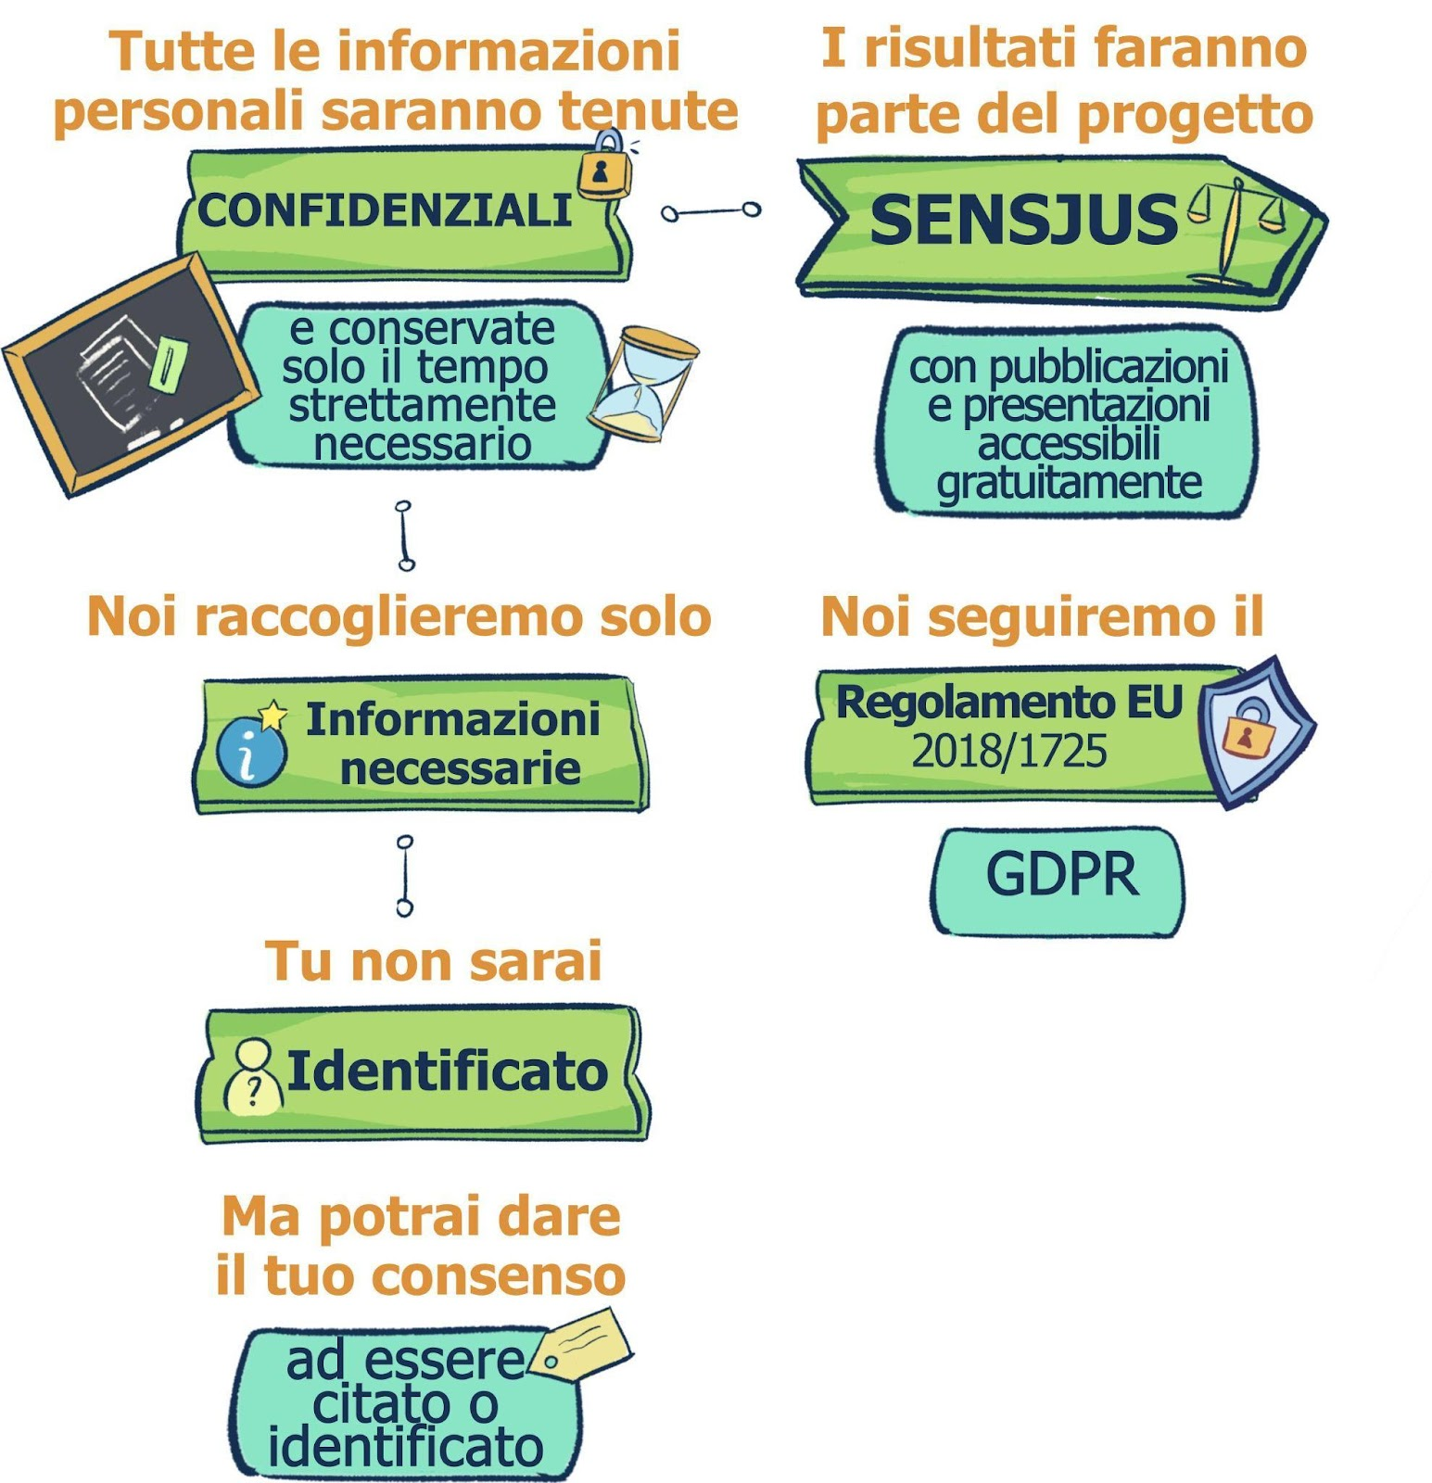
La gestione dei dati dopo l’intervista

Slide 8

L’analisi dei dati raccolti attraverso software dedicati

Slide 9
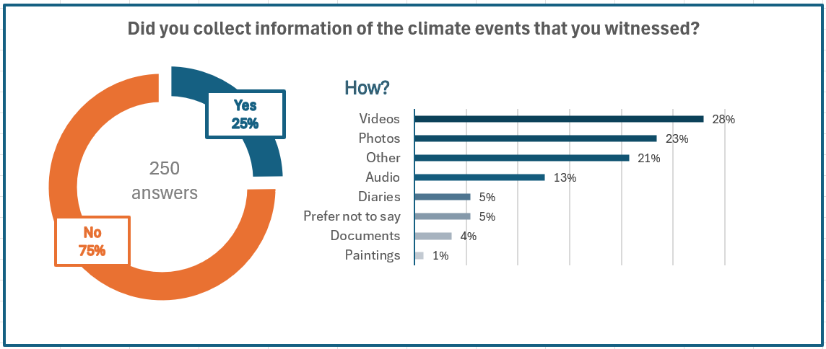
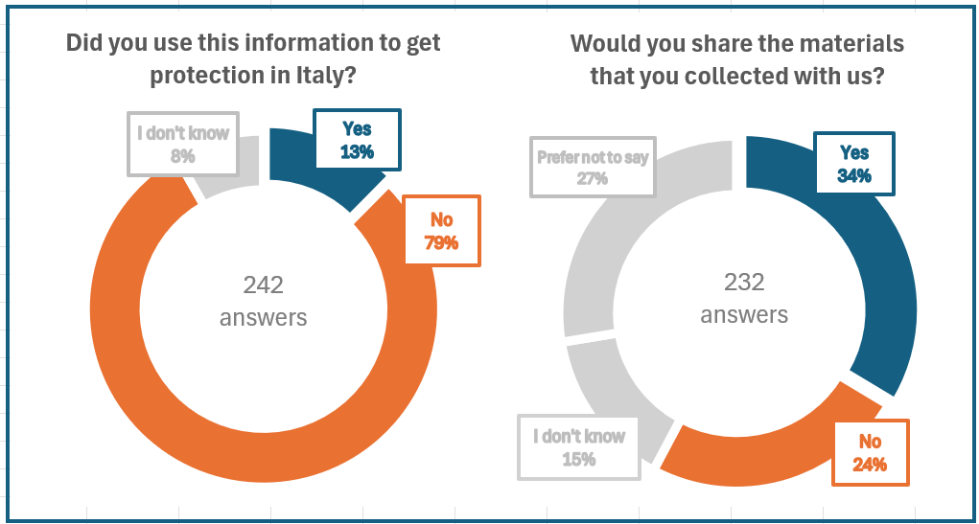
Applicazione pratica in Qualtrics https://systasis.qualtrics.com/reporting-dashboard/web/6419f4896a17fa00086b1d98/pages/Page_ee761239-0329-49ae-b96c-d964d5b380e0/view?surveyId=SV_6orlFfa2GX13lVc

Slide 10
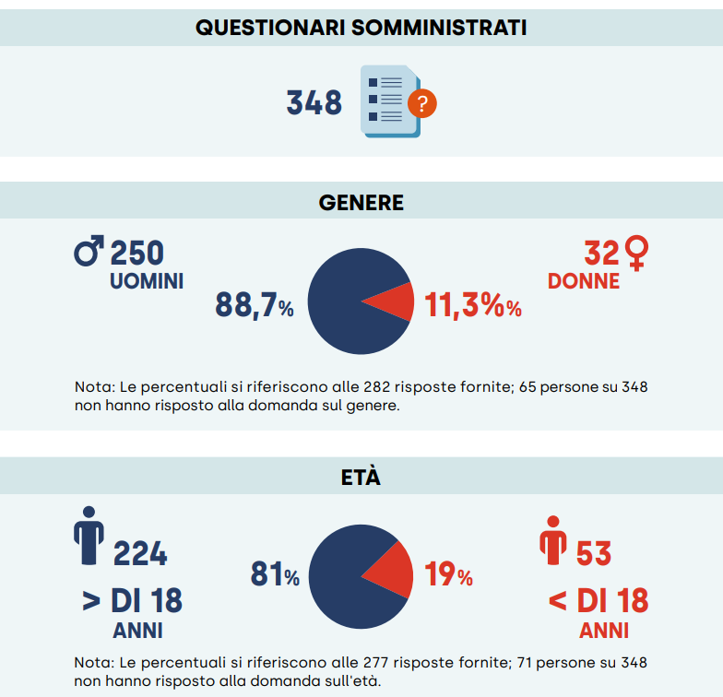
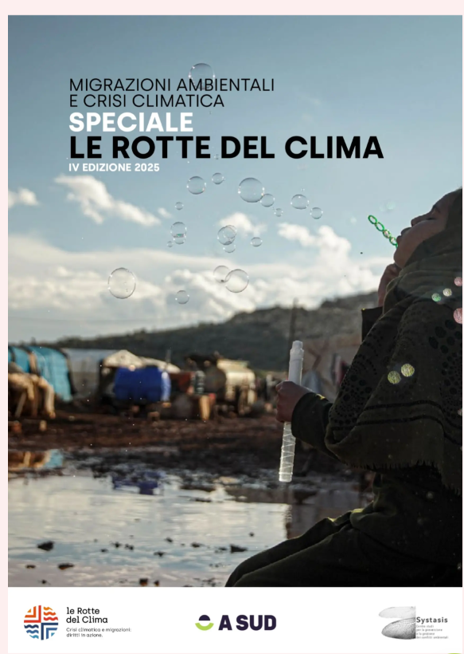
L’esperienza del progetto Le Rotte del Clima con l’uso del software Qualtrics

